Slide 1
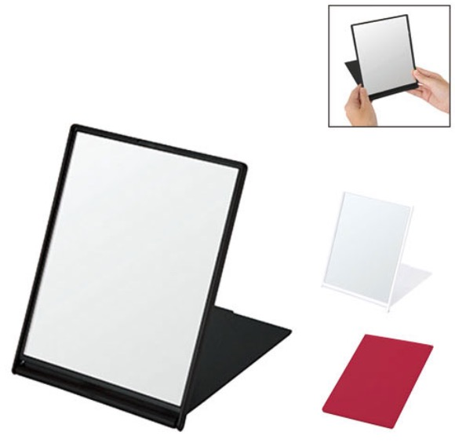
【提案書】
マットスクエアミラー(L)
特徴
マットな質感がクールで大人な印象を与えてくれるLサイズのスクエアミラーです。名入れするオリジナルデザインはフルカラー対応ですので、グッズ用やノベルティ用におすすめです。
納期
納期スペース
仕様
素 材： PS､ガラス 他
サイズ：125×166×8mm（包装形態： PP袋）
備 考：レッド・マットブラック・ピュアホワイト
お見積
お見積りスペース

Slide 2
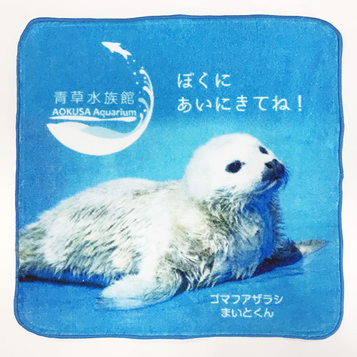
【提案書】
オリジナルハイブリットハンドタオル（小）
特徴
表はポリエステル、裏は綿素材のハンドタオル。アニメ・ゲームなどのキャラもフルカラーで鮮やかにプリントできます。ミニサイズでポケットにも収納しやすく、持ち歩きに便利です
納期
納期スペース
仕様
素材：表/ポリエステル 裏/綿
サイズ：W200×H200㎜程度
包装：個別袋入れ
備考：印刷：昇華転写
お見積
お見積りスペース

Slide 3
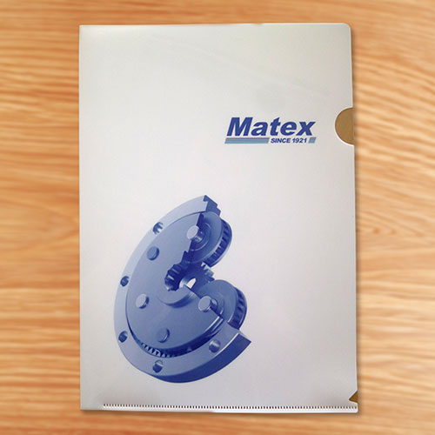
【提案書】
オリジナルクリアファイル
特徴
企業のノベルティからアニメグッズ、また卒業や周年などの記念用などにも人気の高いA4サイズのクリアファイル。全面フルカラーでのオリジナル名入れが可能です。
商品写
納期
納期スペース
仕様
素材： PP厚さ：0.2㎜厚
サイズ： A4サイズ
包装： 適量梱包
備考： 印刷：オフセット印刷
お見積
お見積りスペース

Slide 4
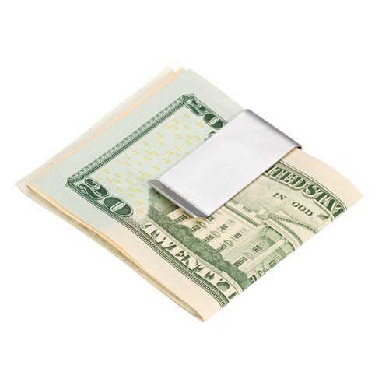
【提案書】
ステンレスマネークリップ
特徴
見た目とその名とおりの非常にシンプルで、だからこそ格好良い、スタイリッシュなステンレス製のマネークリップです。名入れも可能で、販促用や物販用に是非ご活用ください。
納期
納期スペース
仕様
素 材：ステンレス
サイズ：W54×H23×D5mm
包 装：PP袋入り
生産国 ：日本製
お見積
お見積りスペース

Slide 5
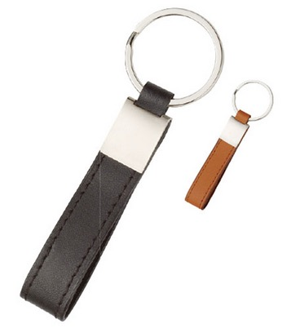
【提案書】
レザーベーシックキーホルダー
特徴
本物志向の方におすすめの、スプリットレザーを使用したシックで高級感のあるキーホルダーです。カラーバリエーションは全3色ありますのでオリジナル名入れに合わせてお選びください。
納期
納期スペース
仕様
素 材：牛革(スプリットレザー)､スチール 他
サイズ：約32×110×5mm
包 装：OPP袋
備 考：リアルブラック・キャラメルブラウン
お見積
お見積りスペース

Slide 6
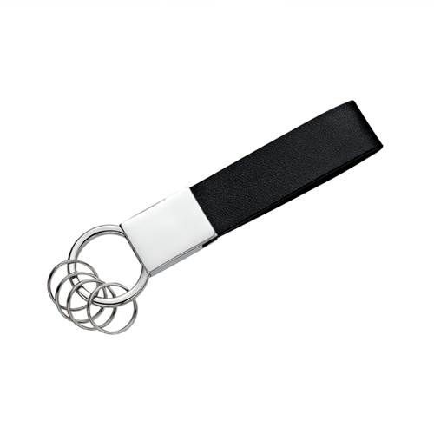
【提案書】
シンプルキーホルダー
特徴
金具部分を捻って開閉できるため鍵の取り外しも簡単でとっても便利なキーホルダーです。名入れプリントが可能ですので、オリジナルグッズやノベルティアイテム用にもおすすめ。
納期
納期スペース
仕様
素 材 ： PU・亜鉛合金
サイズ ： 106×25×6mm
包 装 ： 箱入・スリーブ箱入 箱サイズ/110×53×15mm
お見積
お見積りスペース

Slide 7
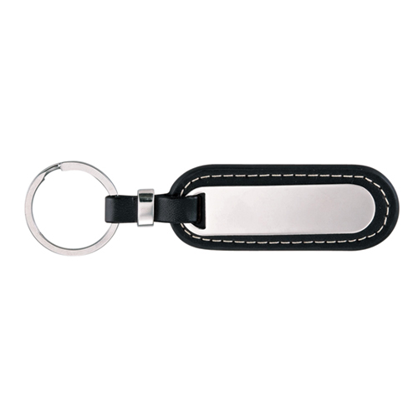
【提案書】
プレート付キーホルダー
特徴
メタルシルバーにオリジナル名入れが出来る、洗練されたとってもオシャレなキーホルダーです。オリジナルグッズやノベルティアイテムとしておすすめ。是非ご活用ください。
納期
納期スペース
仕様
素 材 ： PU・ステンレススチール・亜鉛合金
サイズ ： 123×28×5mm
包 装 ： 台紙付ポリ入 台紙サイズ/45×135mm
お見積
お見積りスペース

Slide 8
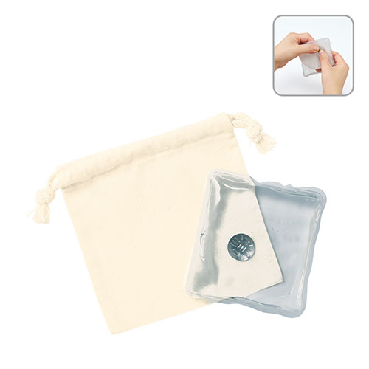
【提案書】
リウォームエコカイロ(巾着付) ナチュラル
特徴
湯煎をして繰り返し使えるエコカイロ。カイロを収納する、持ち運びに便利な専用のコットン巾着に名入れプリントをすれば、オリジナルのノベルティや物販グッズとしても重宝します。
納期
納期スペース
仕様
素材: PVC、水、酢酸ナトリウム、チオ硫酸ナトリウム、コットン 他
サイズ: 巾着:W120×H120(mm) カイロ:W90×H90(mm)
包装: PP袋
備考: 取説付
お見積
お見積りスペース

Slide 9
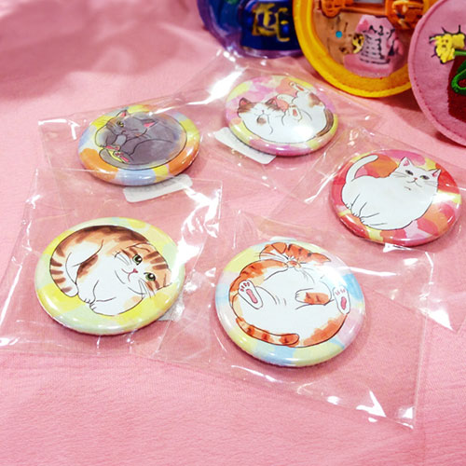
【提案書】
オリジナル缶バッジ（小～中サイズ）
特徴
オリジナルのキャラクターやロゴをプリントした自由なデザインで、小～中サイズのオリジナル缶バッジを製作することができます。物販品からノベルティまで幅広い用途でご活用ください。
商品写
納期
納期スペース
仕様
サイズ：φ25～100mm
お見積
お見積りスペース

Slide 10
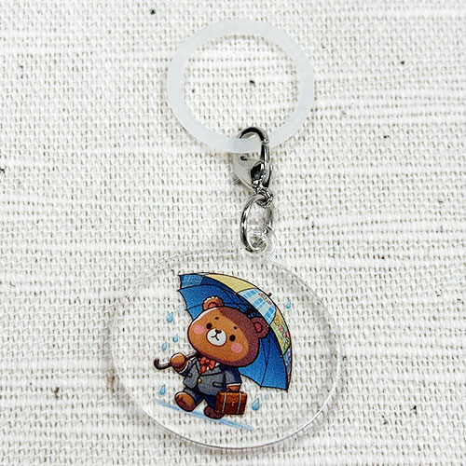
【提案書】
オリジナルアクリルアンブレラマーカー
特徴
30×30mm以内のアクリルプレートにフルカラーでイラストや写真をプリントしたアンブレラマーカーを傘の持ち手部分に取り付ければ、自分の傘を直ぐに見つけ出すことができます。
納期
納期スペース
仕様
素材：透明アクリル3?厚
サイズ：30×30×3mm
包装：個別袋入れ
備考：印刷：UVインクジェット
お見積
お見積りスペース

Slide 11
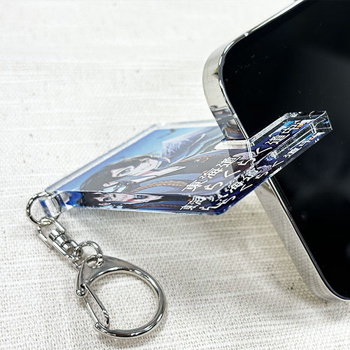
【提案書】
オリジナルアクリルスマホスタンドキーホルダー
特徴
スマホスタンドとしても使えるアクリルキーホルダー。キーホルダーの金具部分はナスカンタイプなので、カバンやバッグにも簡単に取り付けられます。購入特典などのノベルティとしても人気です。
納期
納期スペース
仕様
素材：透明アクリル3?厚
サイズ：50×70×3mm
包装：個別袋入れ
備考：印刷：UVインクジェット
お見積
お見積りスペース

Slide 12
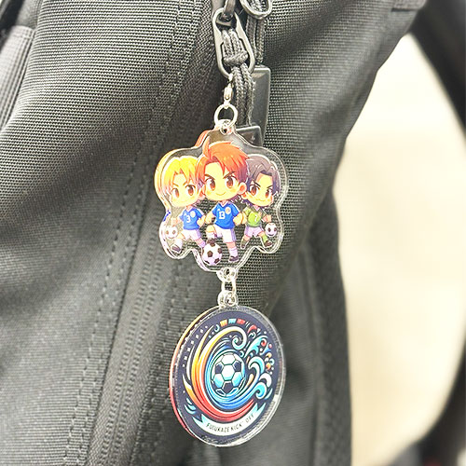
【提案書】
オリジナル連結アクリルキーホルダー
特徴
プリントデザイン・形状・サイズが異なったアクリルプレートを上下に2枚連結させたキーホルダー。よりデザイン・ストーリー性が高いアクリルキーホルダーを製作することができます。
納期
納期スペース
仕様
素材：透明アクリル3?厚
サイズ：50×50×3mm
包装：個別袋入れ
備考：印刷：UVインクジェット
お見積
お見積りスペース

Slide 13
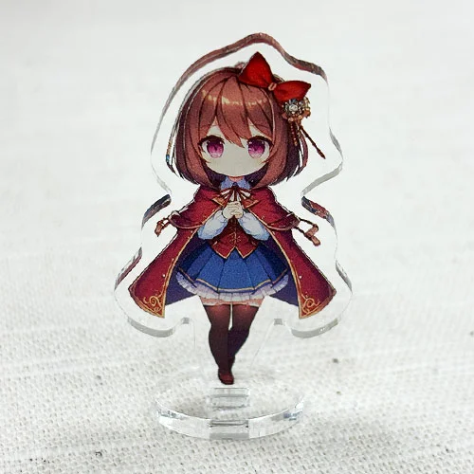
【提案書】
オリジナルアクリルスタンド（小）
特徴
写真やイラストをフルカラーで再現できる約50×50mmのミニアクリルスタンド。デスクの省スペースにもお気に入りキャラをさりげなく飾れます。本体も台座も自由な形にカットが可能です。
商品写
納期
納期スペース
仕様
素材：透明アクリル3㎜厚
サイズ：W50×H50㎜以内
包装：個別袋入れ
備考：印刷：UVインクジェッ
お見積
お見積りスペース

Slide 14
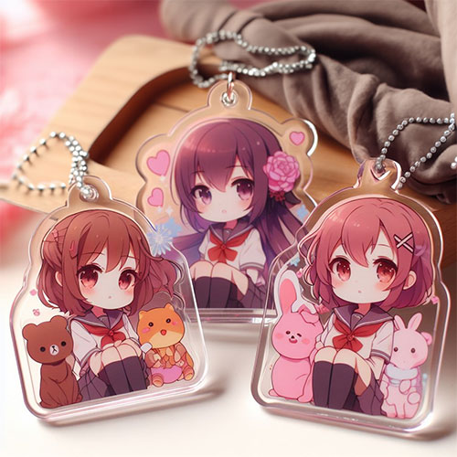
【提案書】
オリジナルアクリルキーホルダー（小）
特徴
アイドルやアーティスト、アニメや漫画のキャラをフルカラーでプリントできる厚さ約3mmのアクリルキーホルダー。50×50mm以内であれば、デザインに合わせて自由な形にカットできます。
商品写
納期
納期スペース
仕様
素材：透明アクリル3㎜厚
サイズ：W50×H50㎜以内
包装：個別袋入れ
備考：印刷：UVインクジェット
お見積
お見積りスペース

Slide 15
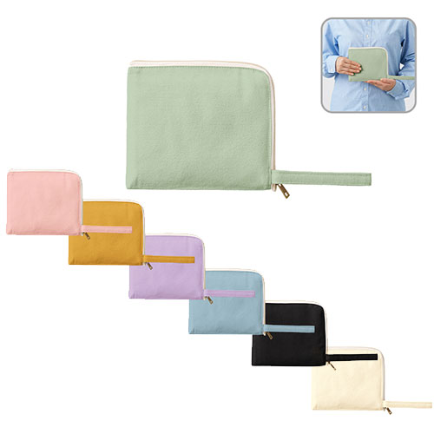
【提案書】
キャンバスL字ファスナーフラットポーチ(S)
特徴
ファスナーがL字に開き物の出し入れがしやすい、ストラップ付きのフラットポーチ。アクリルグッズなどの小物類の収納＆持ち運びにピッタリなSサイズは推し活グッズとしても重宝します。
納期
納期スペース
仕様
カラー展開：全7色
素材：コットン（320g/平方メートル）
サイズ：本体／約W170×H150（mm） 持ち手／約W15×H250（mm）
お見積
お見積りスペース

Slide 16
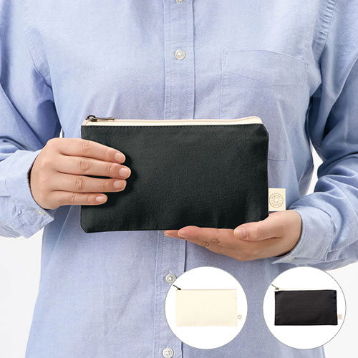
【提案書】
オーガニックコットンキャンバスフラットポーチ(S)
特徴
シンプルですっきりとしたMサイズのフラットポーチ。名入れプリントしたオリジナルデザインが非常に映える上、使い勝手も良いため、ノベルティ用などとして人気のアイテムです。
納期
納期スペース
仕様
カラー展開：全2色
素材：コットン
サイズ：約200×115(mm)
お見積
お見積りスペース

Slide 17
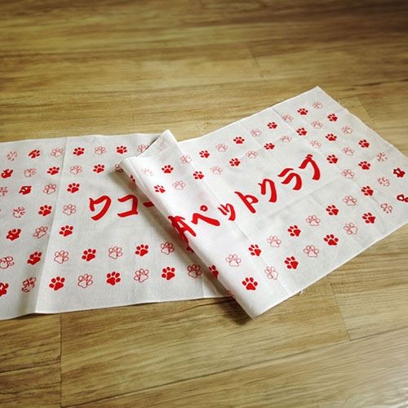
【提案書】
オリジナル手ぬぐい（顔料プリント）
特徴
手ぬぐいの生地の上にインクを乗せる事で、細かな線のデザインを再現する顔料プリント手ぬぐい。展示会用ノベルティや物販品を。大量枚数＆低コストで製作したいとお考えの方にはオススメです。
商品写
納期
納期スペース
仕様
素材：綿
サイズ：約900×340mm程度
備考：印刷：顔料プリント
お見積
お見積りスペース

Slide 18
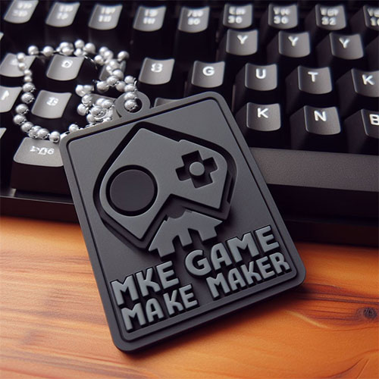
【提案書】
オリジナルラバーキーホルダー（小）
特徴
立体感のあるキャラクターやロゴマークなどを表現することができる小さなサイズのラバーキーホルダー。金具部分は取り付け簡単なナスカンかボールチェーンの2種類から選べます。
商品写
納期
納期スペース
仕様
素材：ソフトPVC
サイズ：W30×H30㎜程度
包装：個別袋入れ
お見積
お見積りスペース

Slide 19
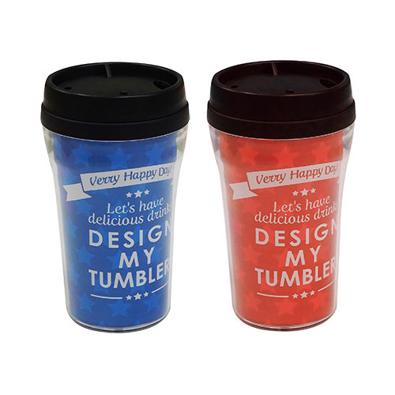
【提案書】
デザインマイタンブラー
特徴
好きなイラストや写真を入れればオリジナルなタンブラーにすることができる定番アイテムです。名入れプリントも可能ですので、イベントやキャンペーンのノベルティグッズなどにもおすすめ。
納期
納期スペース
仕様
カラー展開 ： 色指定不可
素 材 ： ポリスチレン・ポリプロピレン・ポリエチレン
サイズ ： Φ75×130mm
包 装 ： 化粧箱入
お見積
お見積りスペース

Slide 20
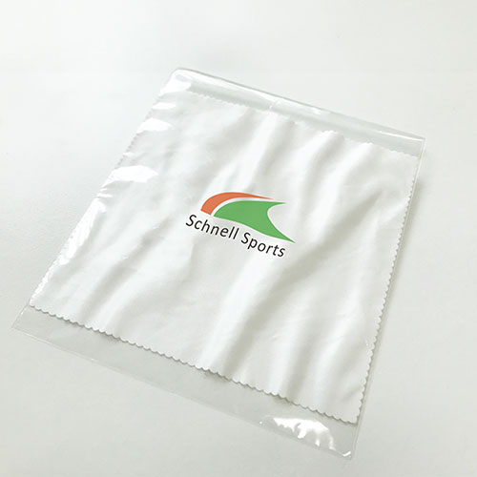
【提案書】
オリジナルクリーナークロス
特徴
手の平サイズでスマホ画面やメガネ、モニターを傷つけずにキレイにふけるクリーナークロス。フルカラーで企業ロゴやイラスト・写真も色鮮やかにプリントできて、展示会用ノベルティに最適です。
納期
納期スペース
仕様
素材：ポリエステル
サイズ：W150×H150㎜以内
包装：個別袋入れ
備考：印刷：UVインクジェット
お見積
お見積りスペース

Slide 21
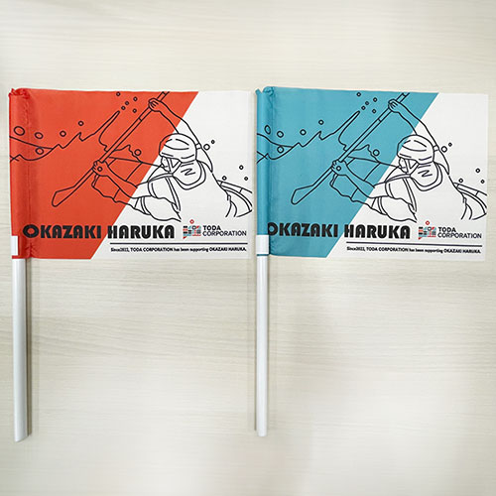
【提案書】
オリジナル手旗
特徴
エレガントで上品なフラワーデザインがオシャレな折りたたみ傘。UVカット率は99.9％と非常に高く、日傘としても利用可能。イベントやキャンペーンの特典用としても人気がある商品です。
商品写
納期
納期スペース
仕様
素材：テトロンポンジ＋塩ビ
サイズ：W297×H210㎜程度
付属品：塩ビパイプ・パッカー付き
備考：印刷：ダイレクト印刷
お見積
お見積りスペース

Slide 22
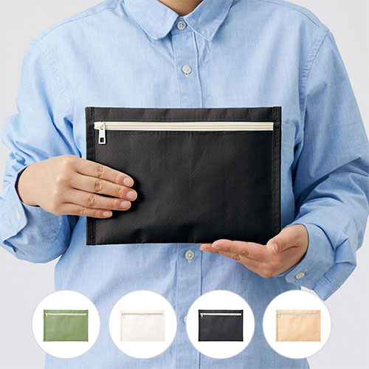
【提案書】
フラットレジャーポーチ(M)
特徴
Mサイズのシンプルなレジャーポーチ。メイク道具などの細々としたものを纏めて持ち歩くのに便利。軽量なレジャーシート仕様な上、再生PP素材のため環境にも優しいアイテムです。
納期
納期スペース
仕様
カラー展開：ブラック,ベージュ,ホワイト,オリーブ
素材：PP
サイズ：約240×170(mm)
お見積
お見積りスペース

Slide 23
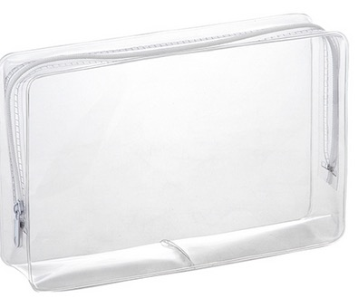
【提案書】
クリアビニル・オープンファスナーポーチ
特徴
透明ビニール仕様で中身をひと目で確認できますので、コスメやモバイルアクセサリー入れなど最適なオープンファスナーポーチです。名入れプリントも可能なためオリジナルグッズにも最適！
納期
納期スペース
仕様
素 材：ポリ塩化ビニル
サイズ：約130×200×40mm （包装形態：ポリ袋入）
お見積
お見積りスペース

Slide 24
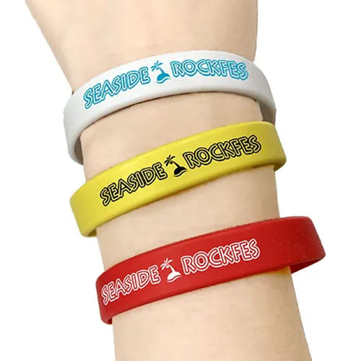
【提案書】
オリジナルラバーバンド
特徴
アーティストのライブグッズの定番としておしゃれなライブキッズに人気の合成樹脂製ラバーバンド。オリジナルの文字やロゴ、イラストを一色シルク印刷で名入れすることができます。
商品写
納期
納期スペース
仕様
素材：ソフトPVC
サイズ：ご相談ください
包装：個別袋入れ
備考：印刷：シルク印刷
お見積
お見積りスペース

Slide 25
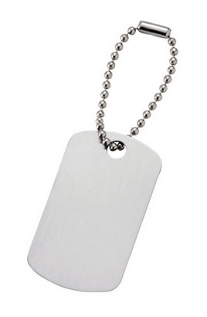
【提案書】
ステンレスドッグタグ
特徴
根強い人気のあるドッグタグ風デザインのシンプルなキーチェーンです。ステンレス製ですので耐久性も高く、見た目にもスタイリッシュです。名入れ可能ですので販促用や物販用におすすめ。
納期
納期スペース
仕様
素 材：ステンレス 他
サイズ：（チェーン含まず）W27×H50×D1mm
包 装：PP袋入り
生産国 ：日本製
お見積
お見積りスペース

Slide 26
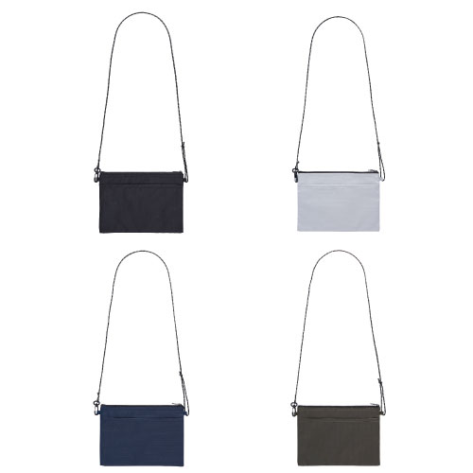
【提案書】
テントクロス撥水サコッシュ
特徴
耐久性に優れたテント生地を使い、さらに撥水性も持たせた、クオリティの高いサコッシュです。4色のカラー展開から選べる上、オリジナル名入れも可能。物販グッズ用などにおすすめです。
納期
納期スペース
仕様
素 材 ： ポリエステル他
サイズ ： 縦175×横240×奥行30mm
包 装 ： 台紙、PP袋入
お見積
お見積りスペース

Slide 27
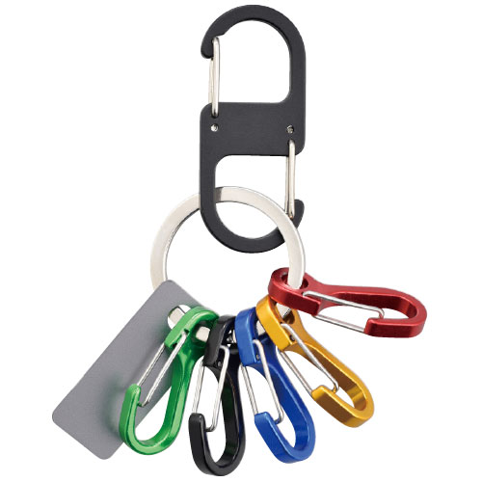
【提案書】
カラビナ・カラビナ
特徴
カラフルなカラビナがたくさん付いたポップでかわいいカラビナキーホルダーです。名入れプリントが可能ですので、オリジナルグッズやノベルティアイテム用にも最適です。是非ご活用ください。
納期
納期スペース
仕様
素 材 ： アルミニウム・鉄
サイズ ： 95×30×20mm
包 装 ： 台紙付ポリ入
お見積
お見積りスペース

Slide 28
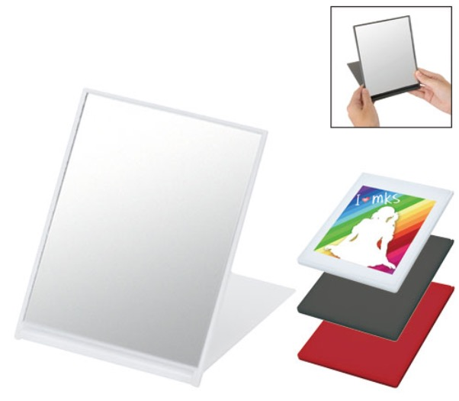
【提案書】
フロストスクエアミラー(L)
特徴
透け感のあるフロストな見た目がオシャレなスクエアタイプのLサイズミラーです。カバー部分にはフルカラーのオリジナルプリントが可能ですので、特に女性向けのノベルティグッズにおすすめ！
納期
納期スペース
仕様
素 材：PS､ガラス 他
サイズ：125×166×8mm（包装形態：PP袋）
備 考：フロストレッド・フロストブラック・フロストホワイト
お見積
お見積りスペース

Slide 29
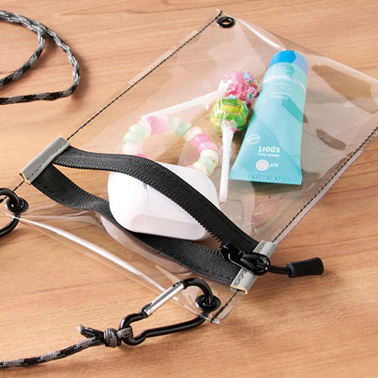
【提案書】
タッチ対応クリアスマホポーチ
特徴
ストラップの付け替えでタテ持ちにもヨコ持ちにもできるクリアスマホポーチです。中に入れたままでもスマホ操作が可能なため、使い勝手抜群！ノベルティ用などしておすすめです。
納期
納期スペース
仕様
素材：ポーチ本体／PVC・銅・ポリエチレン・ポリアセタール・亜鉛合金 ショルダーストラップ／ポリエステル・綿・ポリプロピレン・アルミニウム
サイズ：約13×22cm(ショルダーストラップ／カラビナ含め全長最大約130cm)
包装：ポリ袋入り
お見積
お見積りスペース

Slide 30
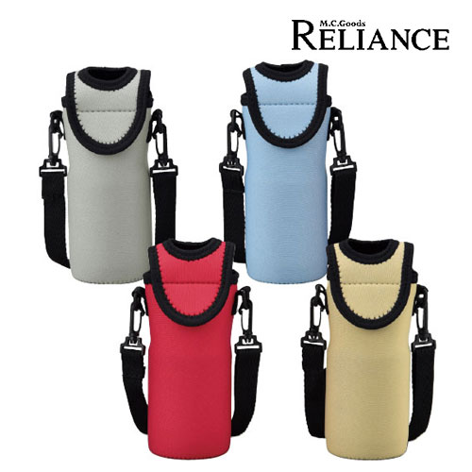
【提案書】
ショルダー付クールキーパー
特徴
500nlサイズのペットボトルやステンレスボトルを携帯するのにとっても便利なショルダーベルト付きのクールキーパーです。アウトドアイベントやキャンペーンの特典用などにもおすすめです。
納期
納期スペース
仕様
素 材 ： ポリエステル・ゴム・PP
サイズ ： Φ65×200mm
包 装 ： ポリ入
お見積
お見積りスペース

Slide 31
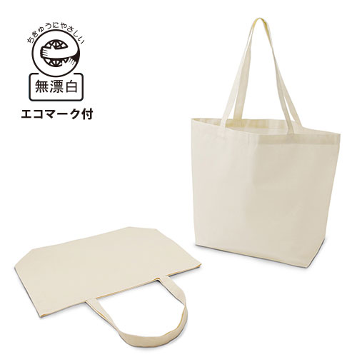
【提案書】
コットンワイドバッグ
特徴
底が広くなって、たくさん収納できるエココットンワイドバッグ。小さなお子さんとのお出掛けやスーパーの買出し時に便利です。子育て中のパパ・ママ向けイベントの販促・ノベルティに最適です。
納期
納期スペース
仕様
素材：無漂白コットン100%(エコマーク付)
サイズ：約縦36x横46x底マチ14cm
容量：約17.5L
重量：約75g
備考：約4.7オンス
お見積
お見積りスペース

Slide 32
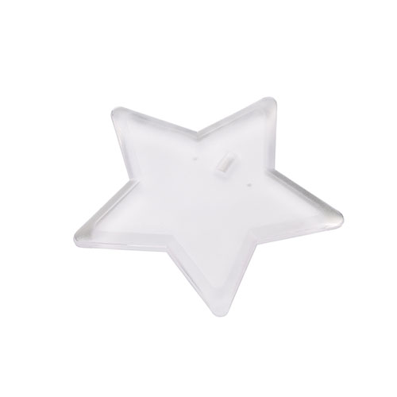
【提案書】
ライティングバッジ 星形 クリア
特徴
星型のライティングバッジです。推し活グッズとして昨今非常に人気のあるアイテムで、ボタンを押すと点灯し、さらに押すと高速点滅、低速点滅と点灯パターンも変えられます。
商品写
納期
納期スペース
仕様
カラー展開：全4色
素材：PS、他
サイズ：76×73(mm)
包装：OPP袋
備考：取説付 コイン電池2個(別売)※電池は商品に含まれません。
お見積
お見積りスペース

